Slide 1
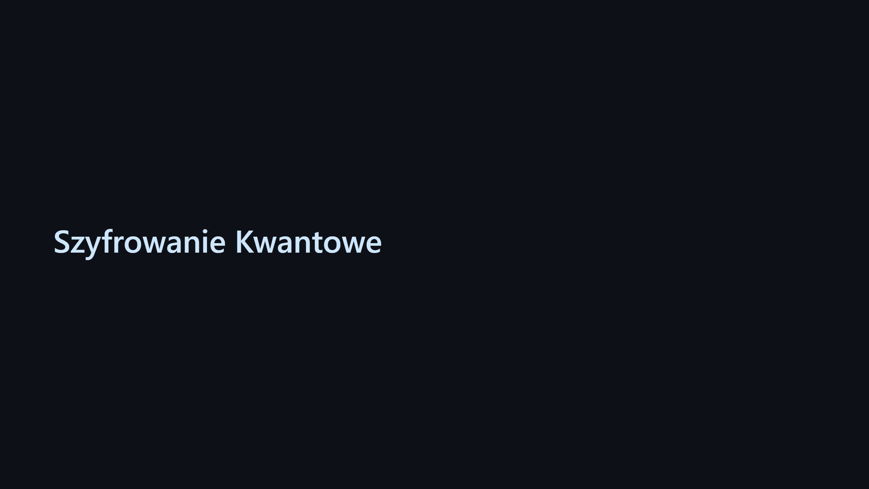

Slide 2
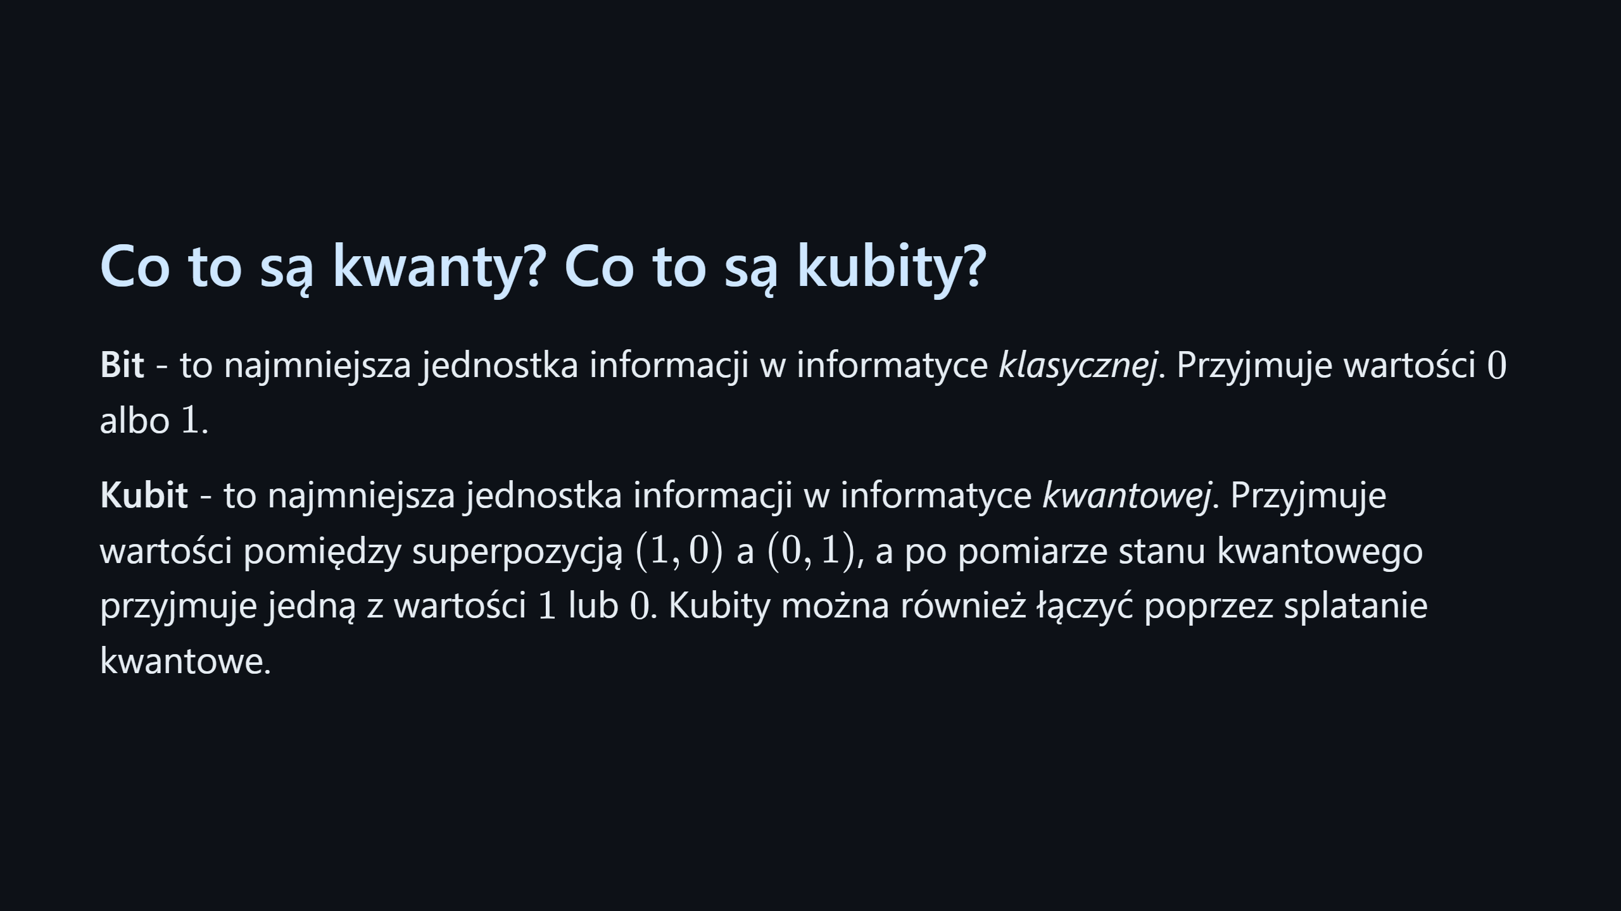
Notes:
@TODO: Szymon Jacon

Slide 3
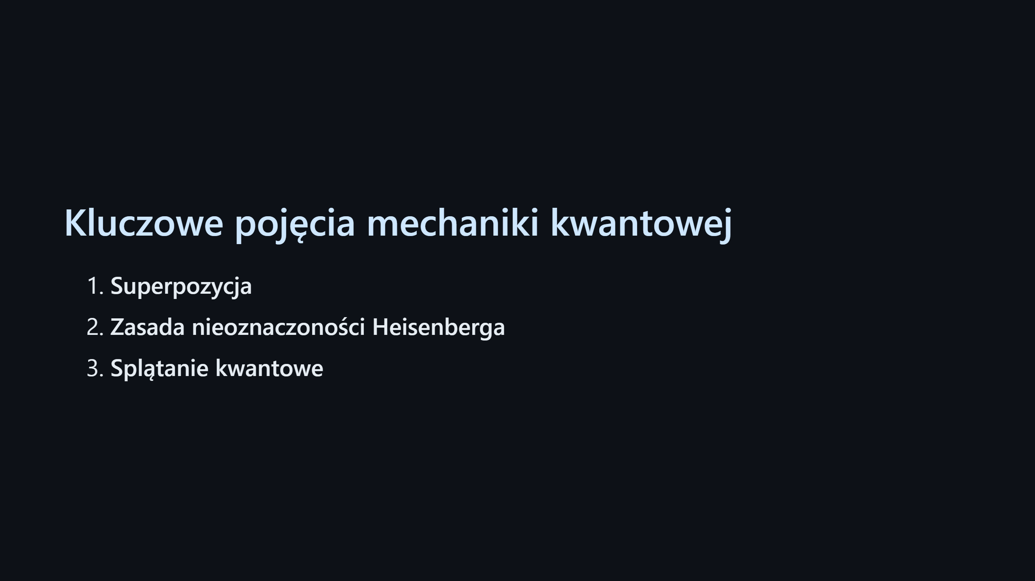
Notes:
@TODO: Szymon Jacon

Slide 4
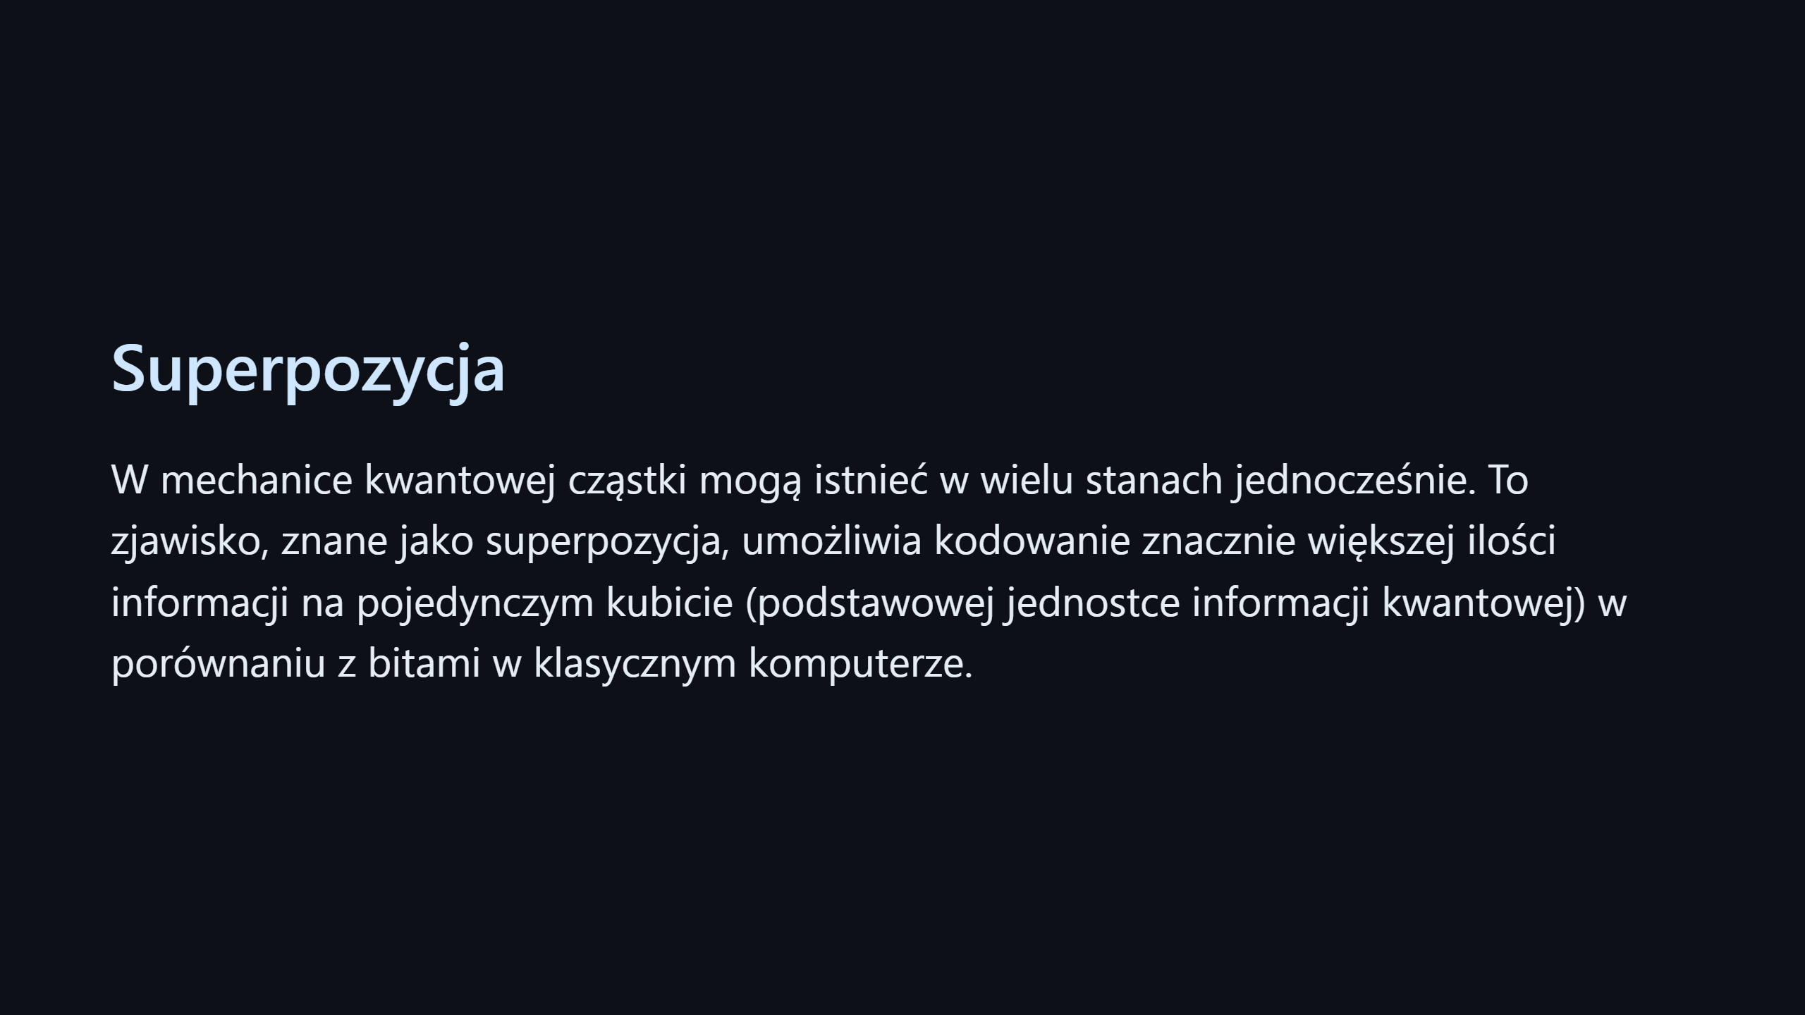
Notes:
@TODO: Szymon Jacon

Slide 5
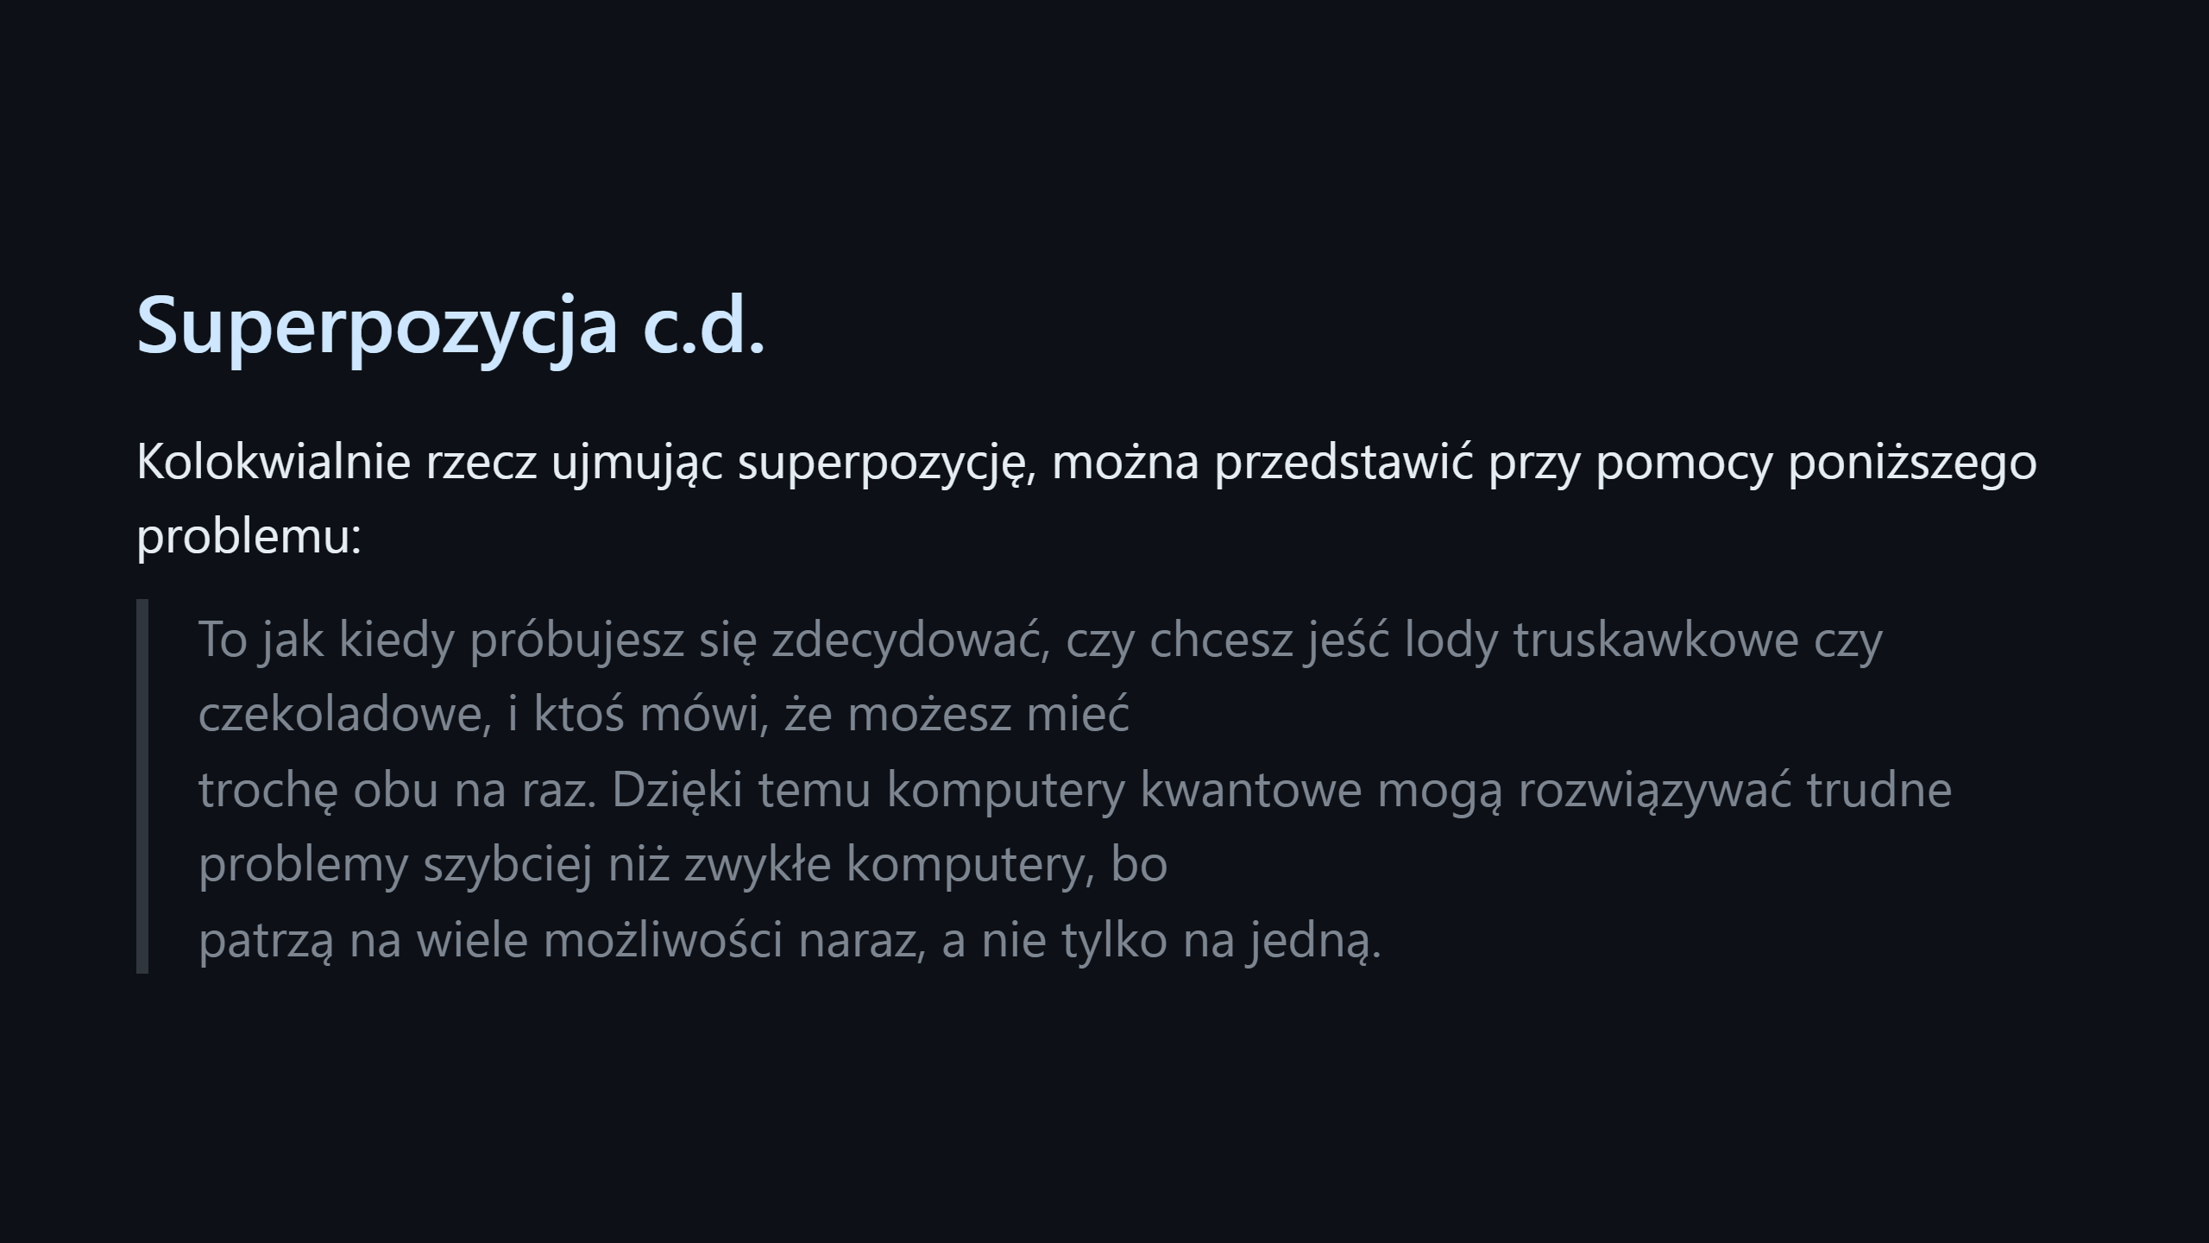
Notes:
@TODO: Szymon Jacon @TODO ŻART Są trzy rodzaje ludzi na świecie Ci co rozumieją mechanikę kwantową Ci co nie rozumieją mechaniki kwantowej Oraz ci co jednoczenie rozumieją i nie rozumieją mechaniki kwantowej

Slide 6
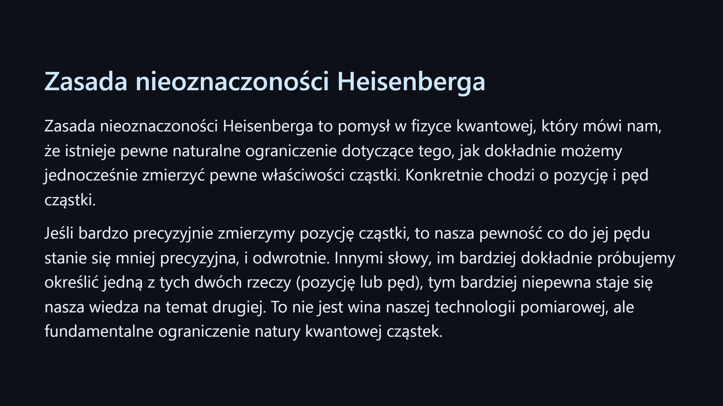
Notes:
@TODO: Szymon Jacon

Slide 7
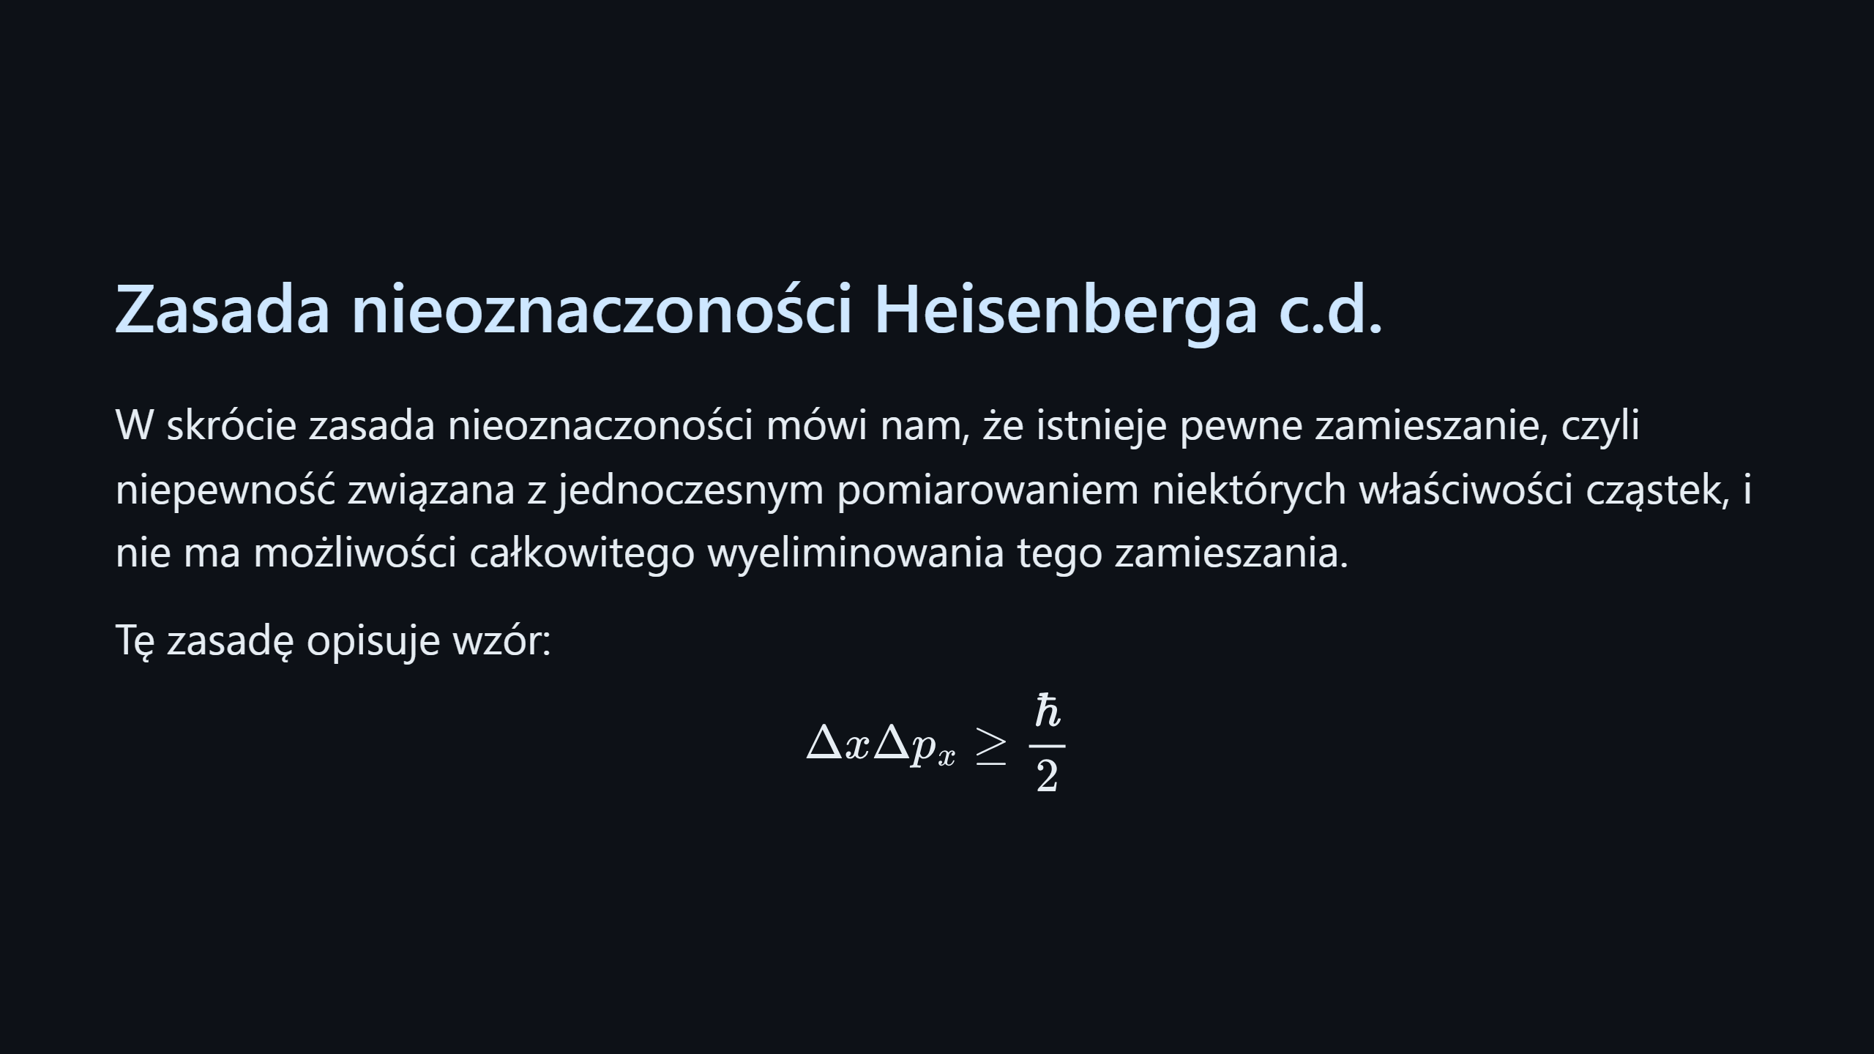
Notes:
@TODO: Szymon Jacon @TODO ŻART Heisenberg jedzie samochodem i zatrzymuje go policja. Policjant pyta się go: "Wie Pan ile Pan jechał?", na co ten odpowiada: "Nie, ale za to przynajmniej wiem gdzie jestem" Wzor: \Delta x - nieokreslonosc pomiaru polozenia \Delta p_{x} - nieokreslonosc pomiaru polozenia Metafora: Robienie zdjecia obiektom w ruchu. Otworzenie migawki na krotko pozwala nam powiedziec z duza dokladnoscia pozycje obiektu ale nie jestesmy z tego zdjecia wyciagnac informacji o dokladnej predkosci. Otworzenie migawki na dlugo pozwala nam powiedziec z duza dokladnoscia predkosc pojazdu ale nie jestesmy z tego zdjecia wyciagnac informacji o dokladnej pozycji.

Slide 8
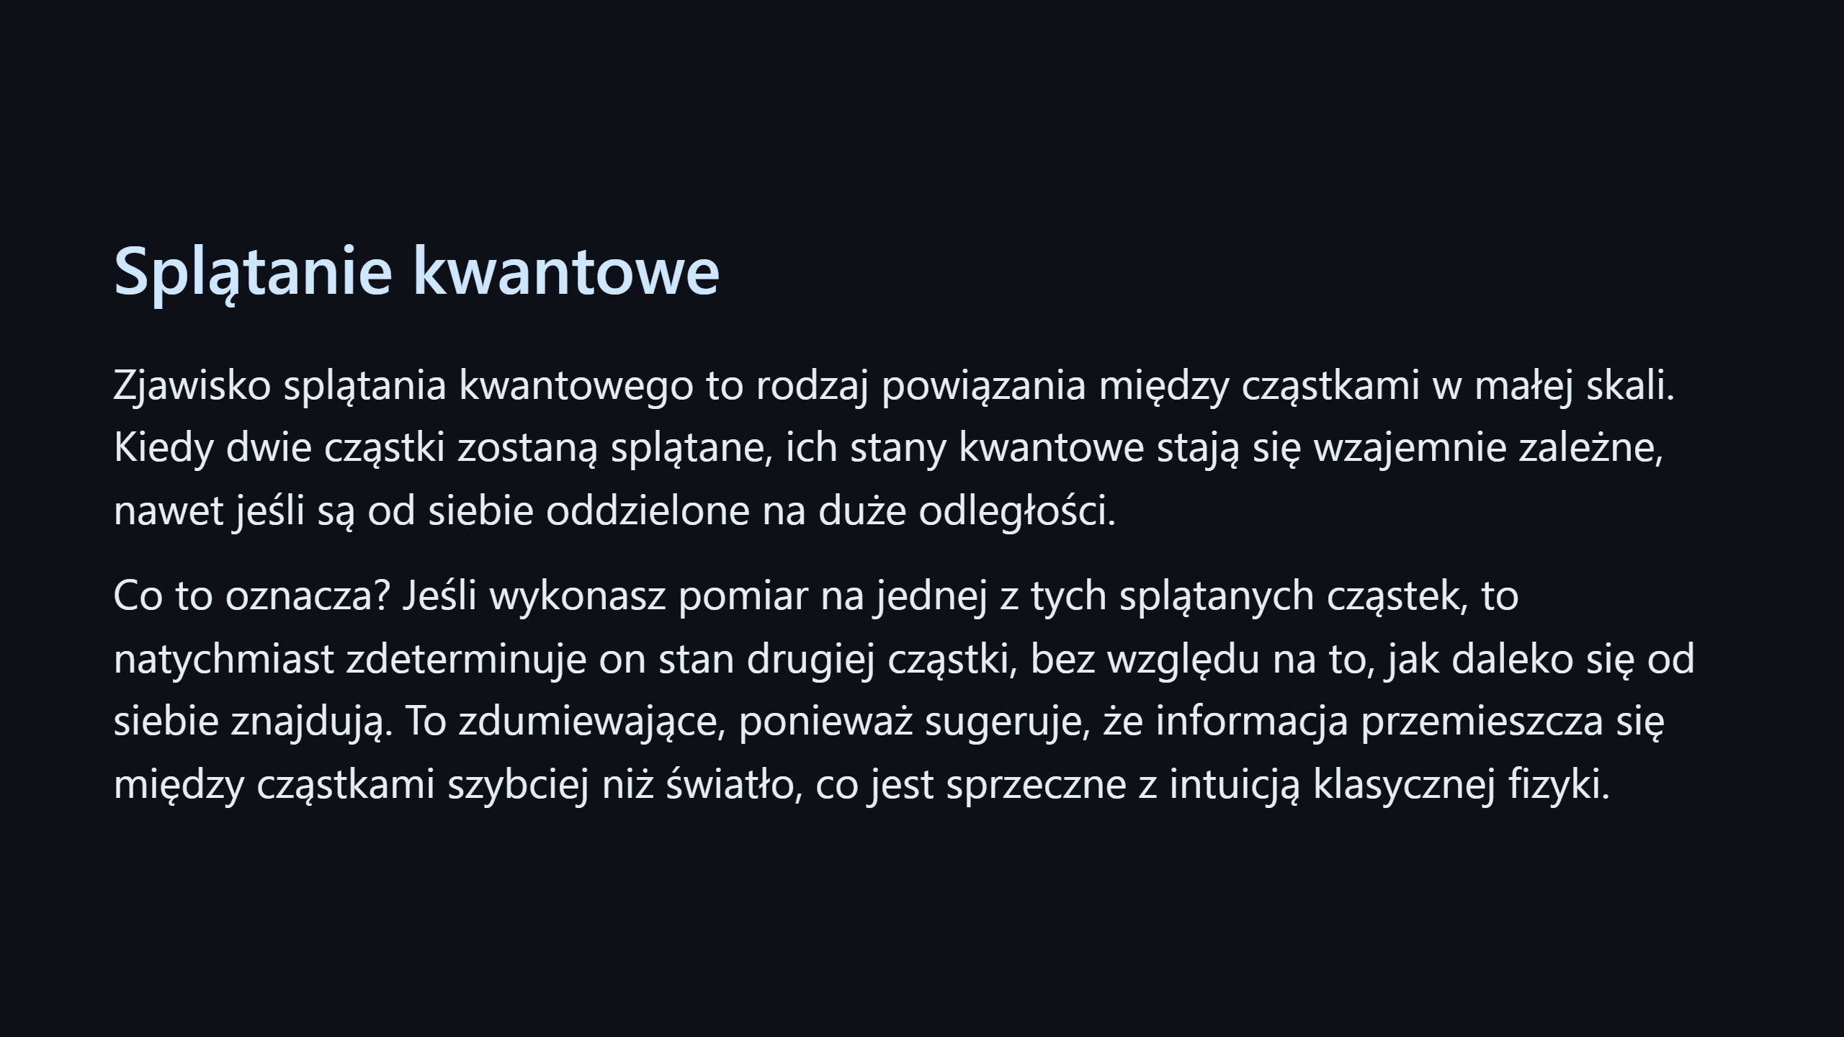
Notes:
@TODO: Szymon Jacon

Slide 9
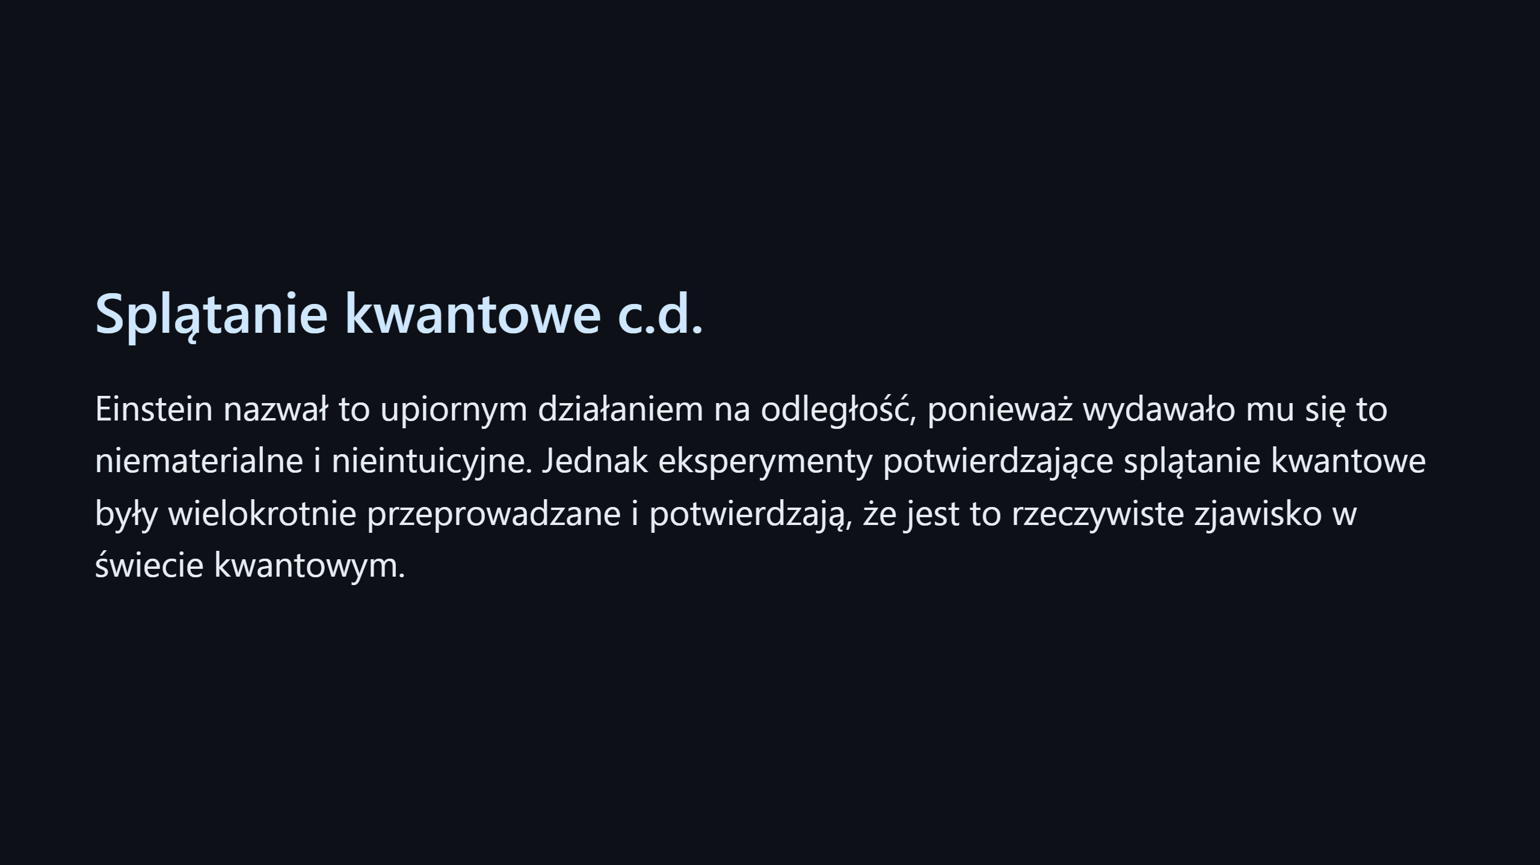
Notes:
@TODO: Szymon Jacon @TODO Szymon Kaszuba-Galka - ZOSTAW MOJ ZART ŻART Nie jest tak ciężko zrozumieć na czym polega splątanie. Przedstawie przykład: Skarpety są w parach. Jeśli założysz jedną na swoją lewą stopę, to natychmiast ta druga stanie się prawą skarpetką, nie ważne gdzie we wszechświecie jest

Slide 10
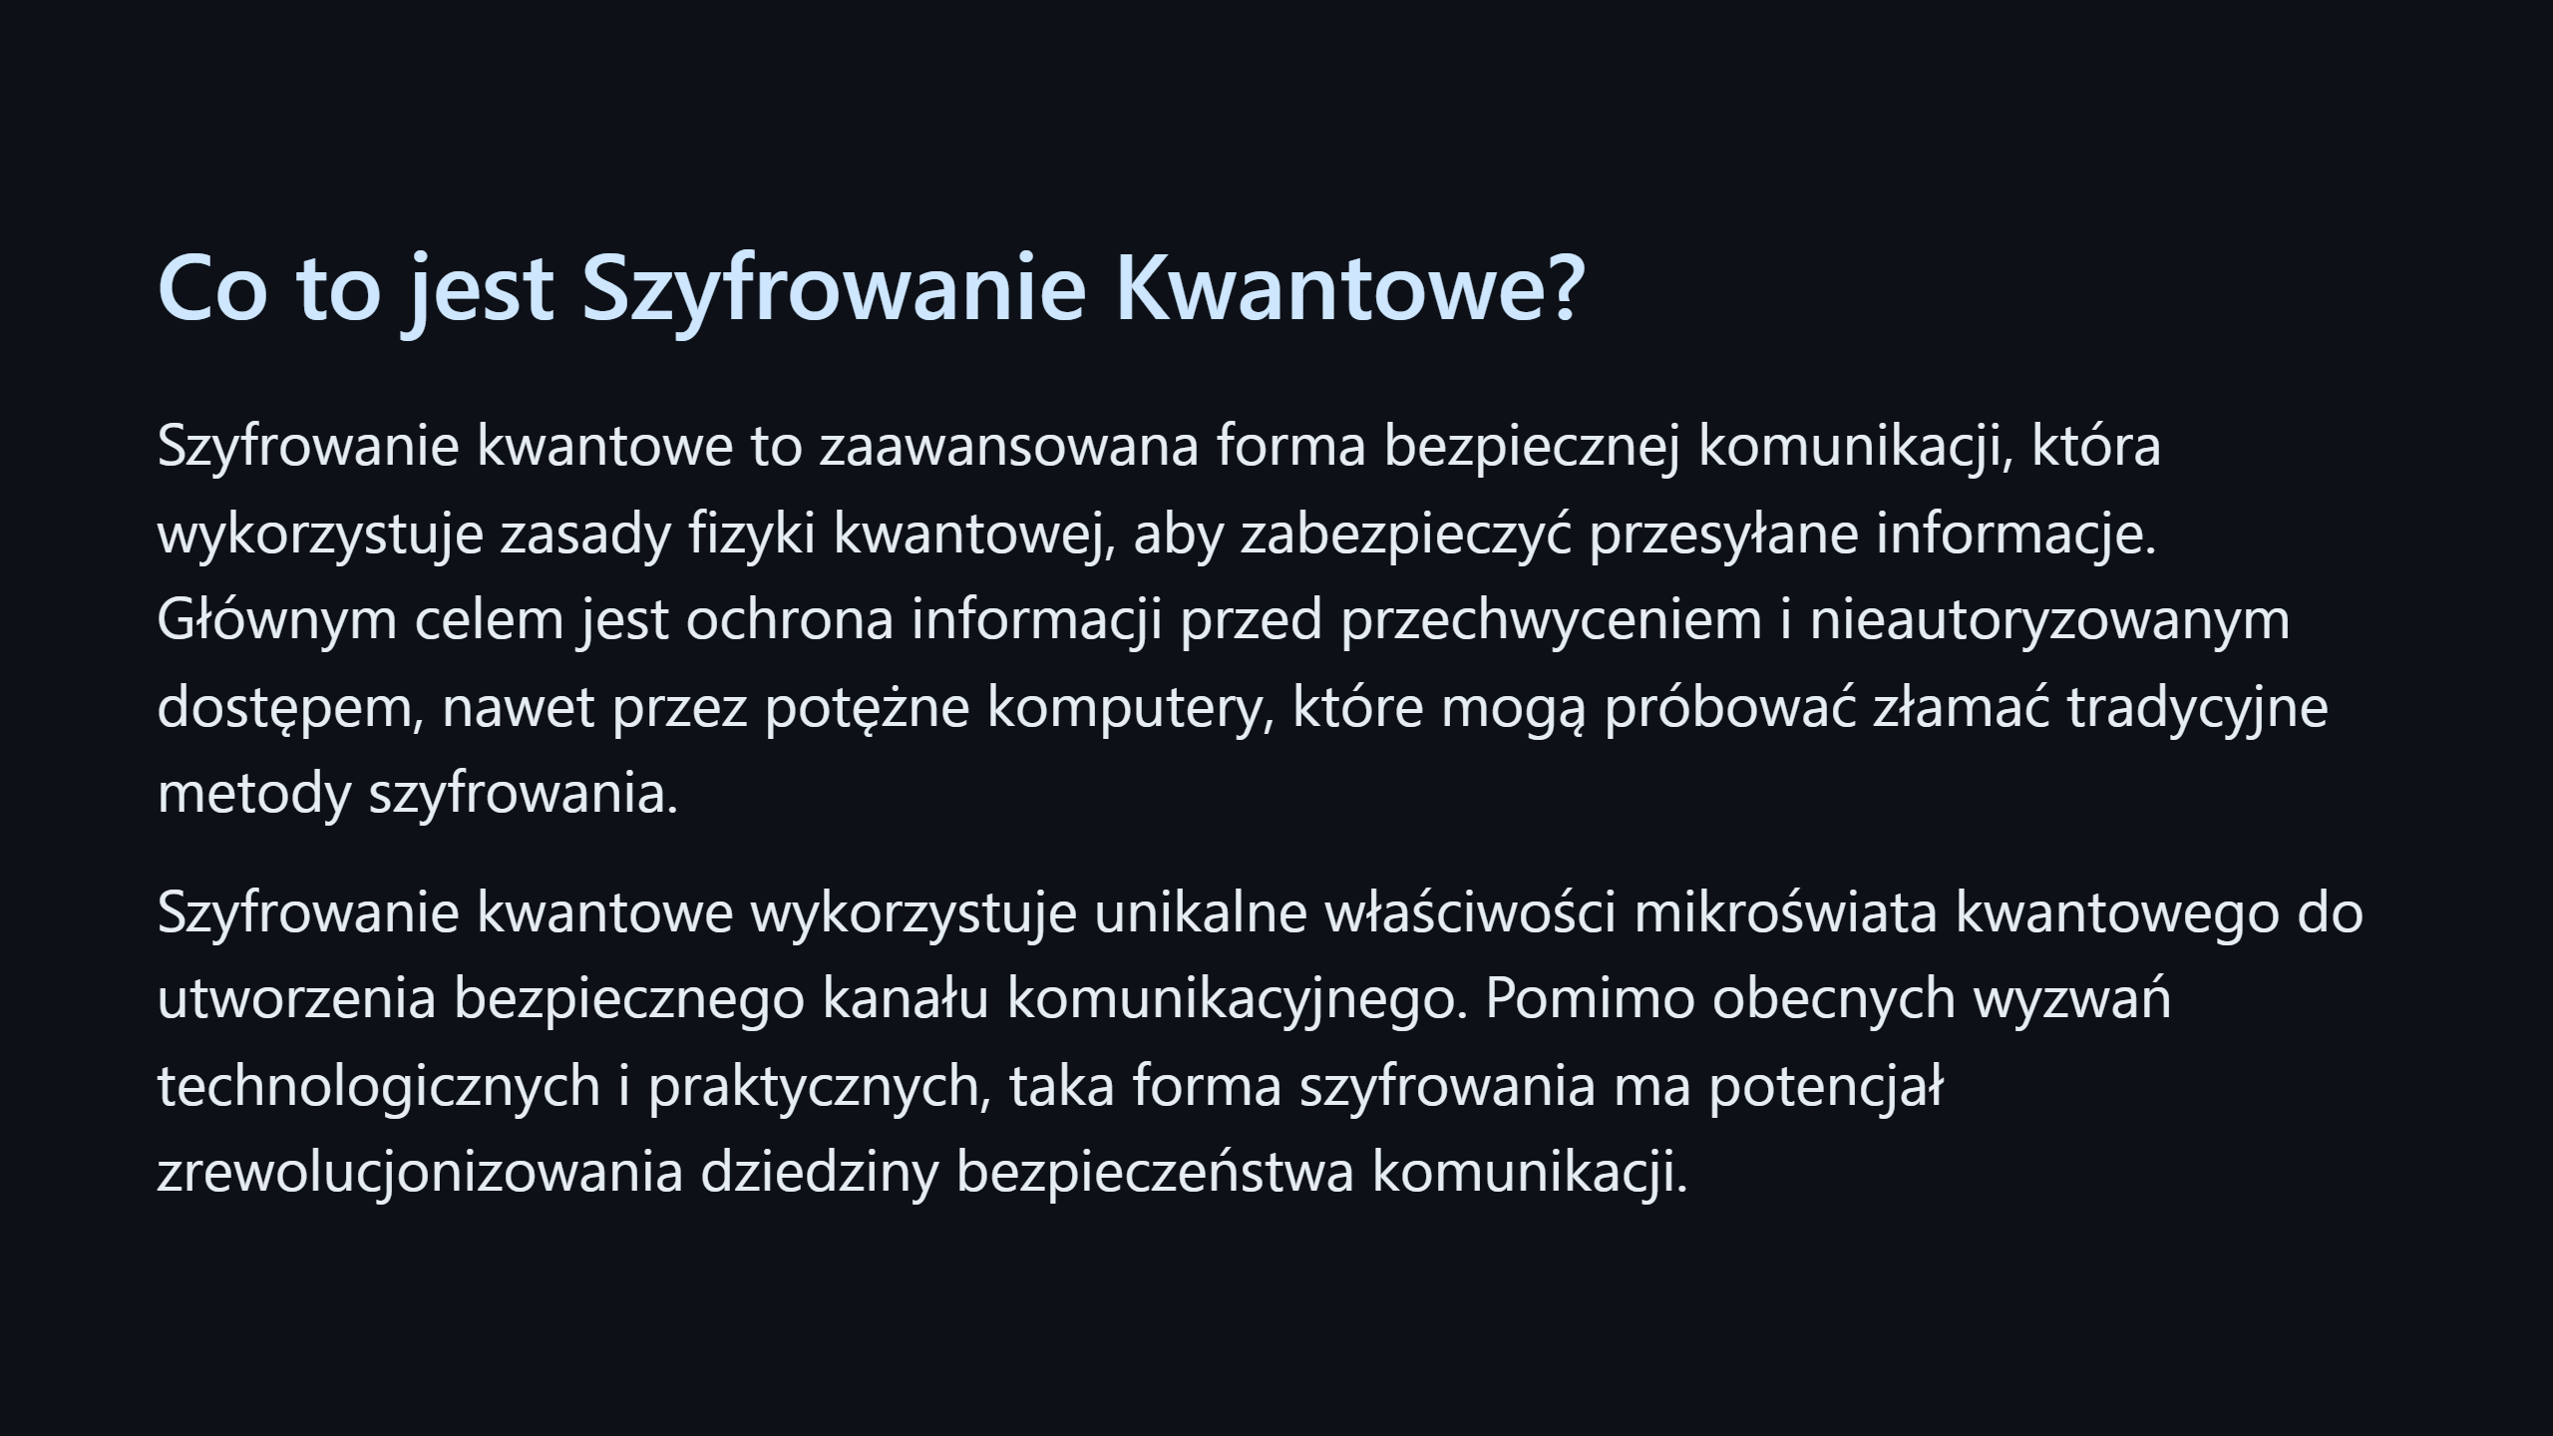
Notes:
@TODO: Szymon Kaszuba-Galka

Slide 11
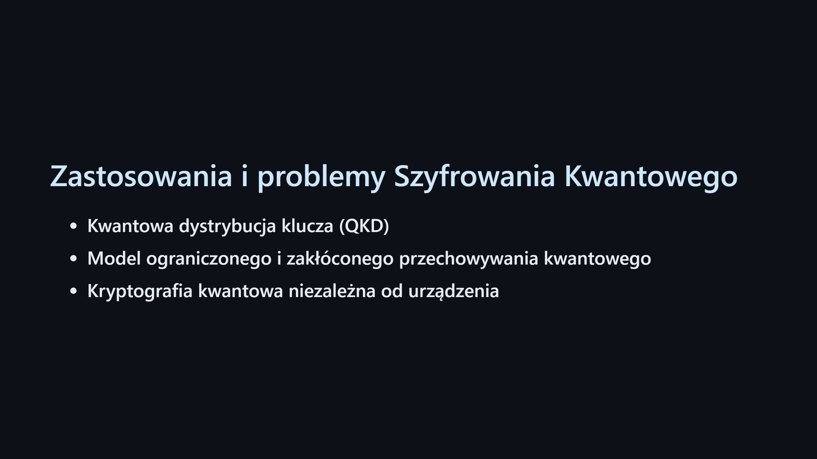
Notes:
@TODO: Szymon Jacon

Slide 12
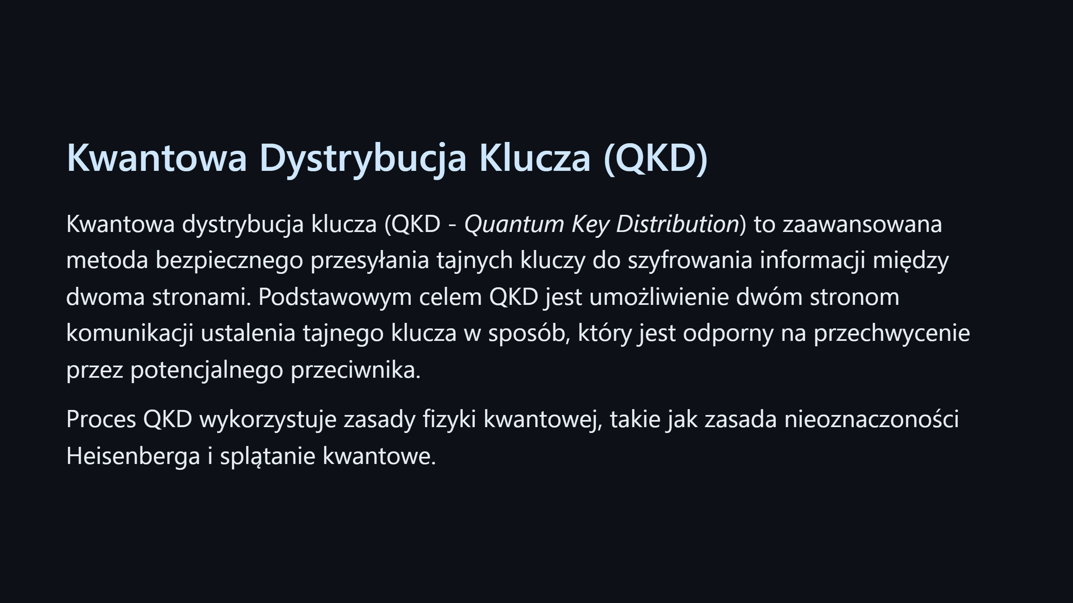
Notes:
@TODO: Szymon Kaszuba-Galka

Slide 13
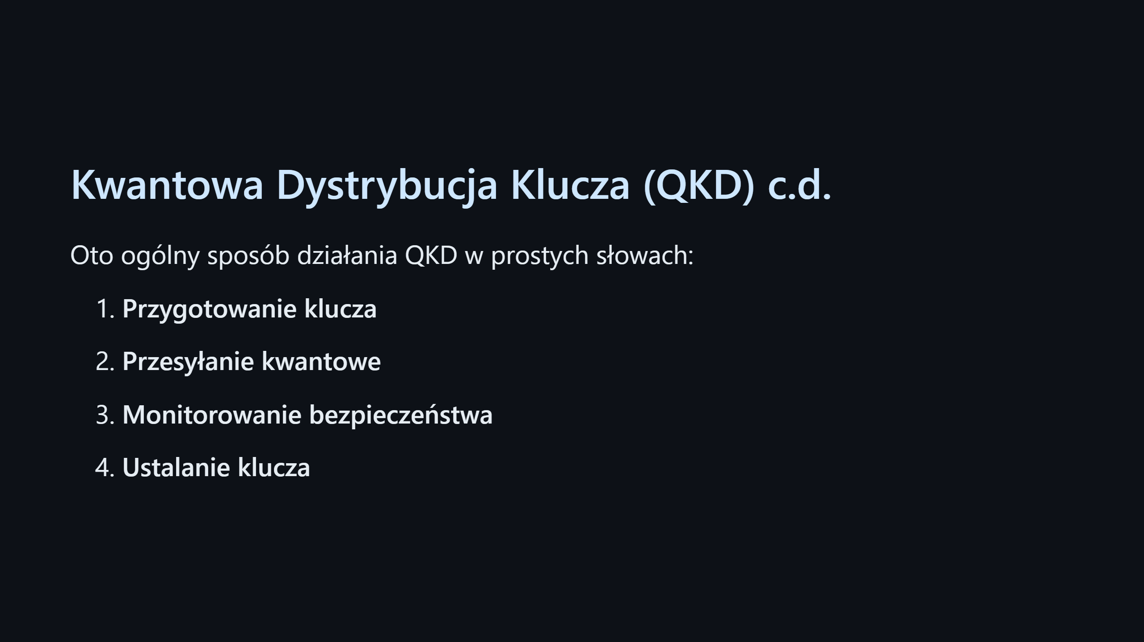
Notes:
@TODO: Szymon Kaszuba-Galka @TODO Strony komunikacji używają specjalnych cząsteczek kwantowych na przykład fotony do stworzenia tajnego klucza. Te cząsteczki są przygotowywane w sposób, który wykorzystuje zasady kwantowej fizyki, co sprawia, że próby nieuprawnionego dostępu do klucza są łatwe do zauważenia @TODO Przygotowane cząsteczki, zazwyczaj fotony, są wysyłane między dwoma stronami komunikacji. W tym procesie wykorzystuje się zasady nieoznaczoności Heisenberga i splątanie kwantowe, aby zabezpieczyć klucz przed potencjalnym przechwyceniem. @TODO Obie strony monitorują transmisję kwantową. Jeśli ktokolwiek próbuje przechwycić lub zmienić przesyłane cząsteczki, zasady kwantowe fizyki spowodują zmiany, które można wykryć. @TODO Po przesłaniu cząsteczek obie strony porównują swoje wyniki i odrzucają ewentualne próby ingerencji. To, co pozostaje, staje się tajnym kluczem, który może być używany do szyfrowania i deszyfrowania komunikacji. Kwantowa dystrybucja klucza zapewnia bardzo silne zabezpieczenie, ponieważ ewentualne próby przechwycenia klucza są łatwo dostrzegalne. To sprawia, że QKD jest potencjalnie bardziej bezpieczne niż tradycyjne metody szyfrowania, które mogą być podatne na zaawansowane ataki komputerowe.

Slide 14
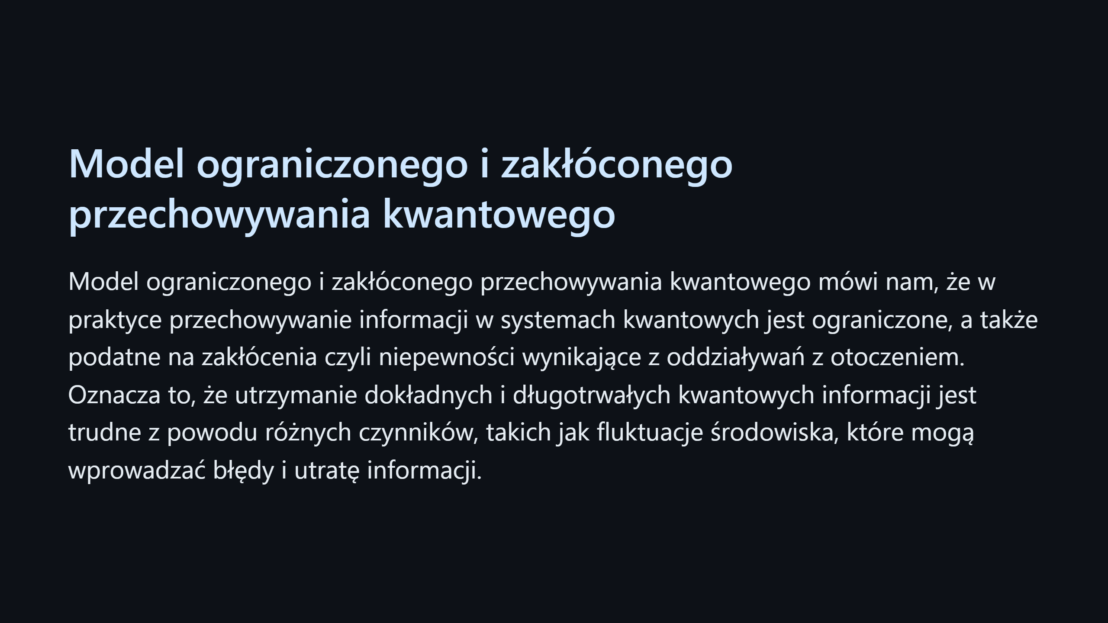
Notes:
@TODO: Szymon Jacon

Slide 15
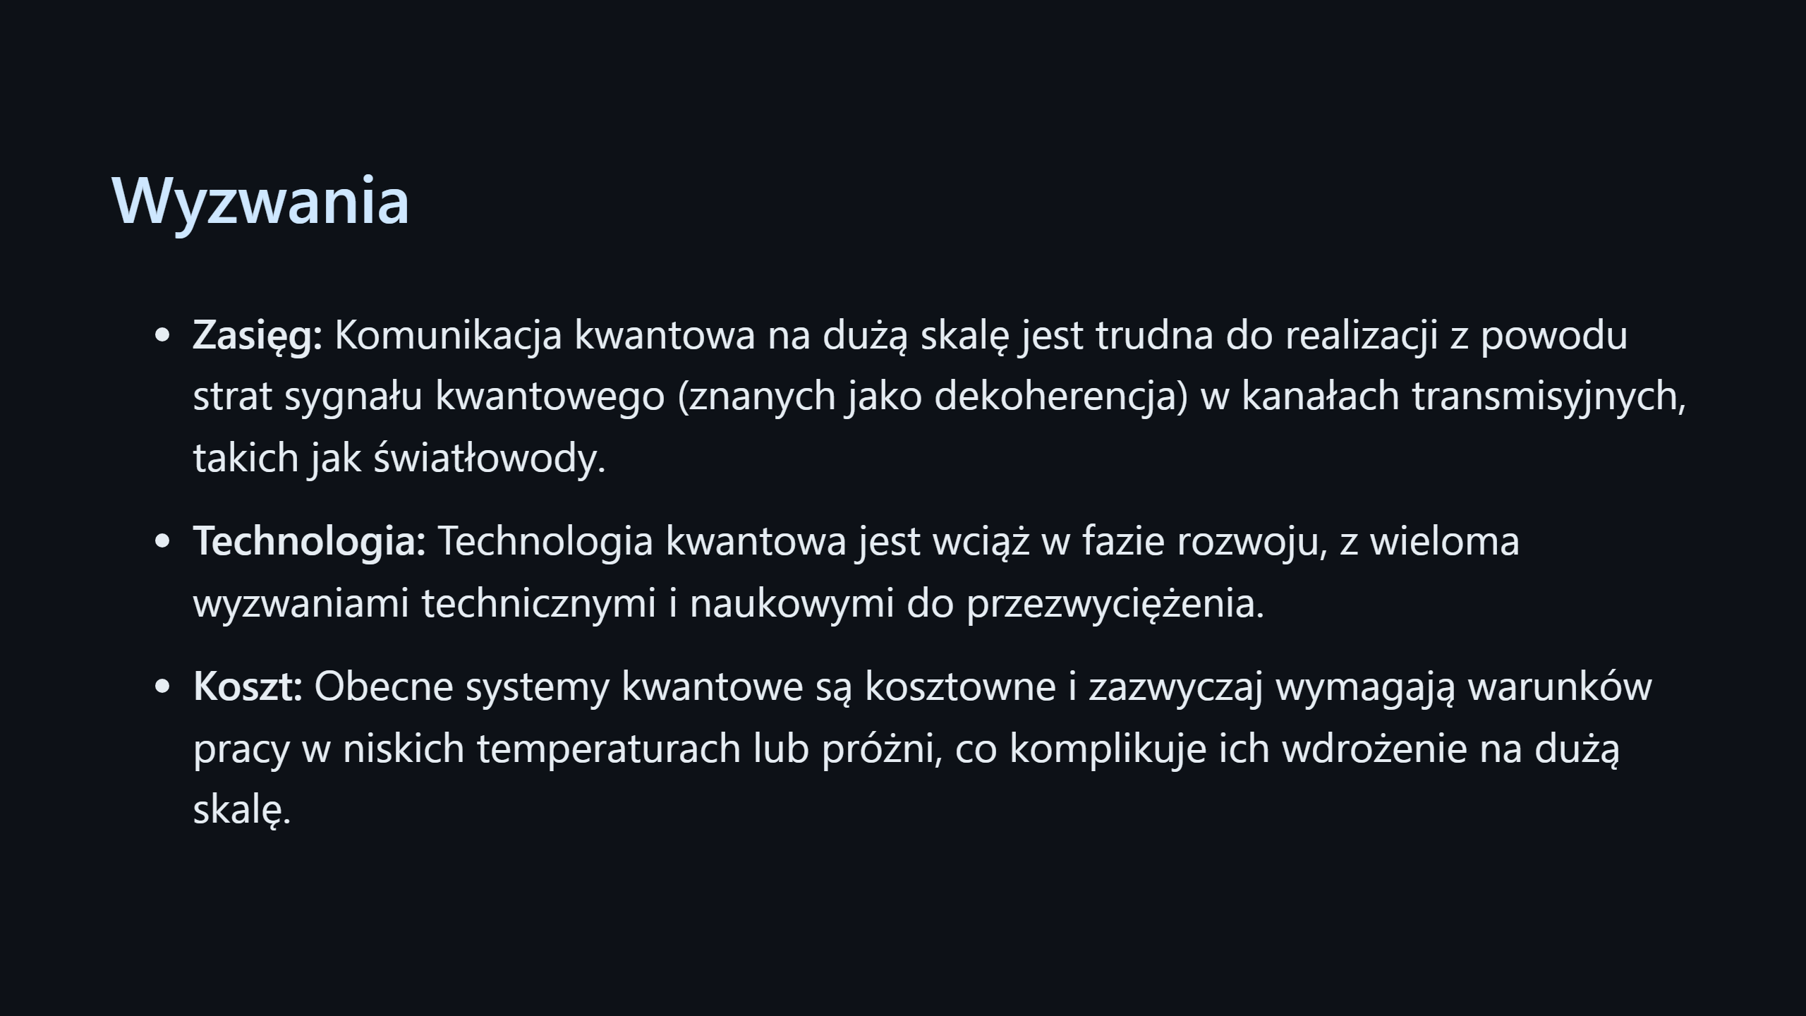
Notes:
@TODO: Szymon Jacon

Slide 16
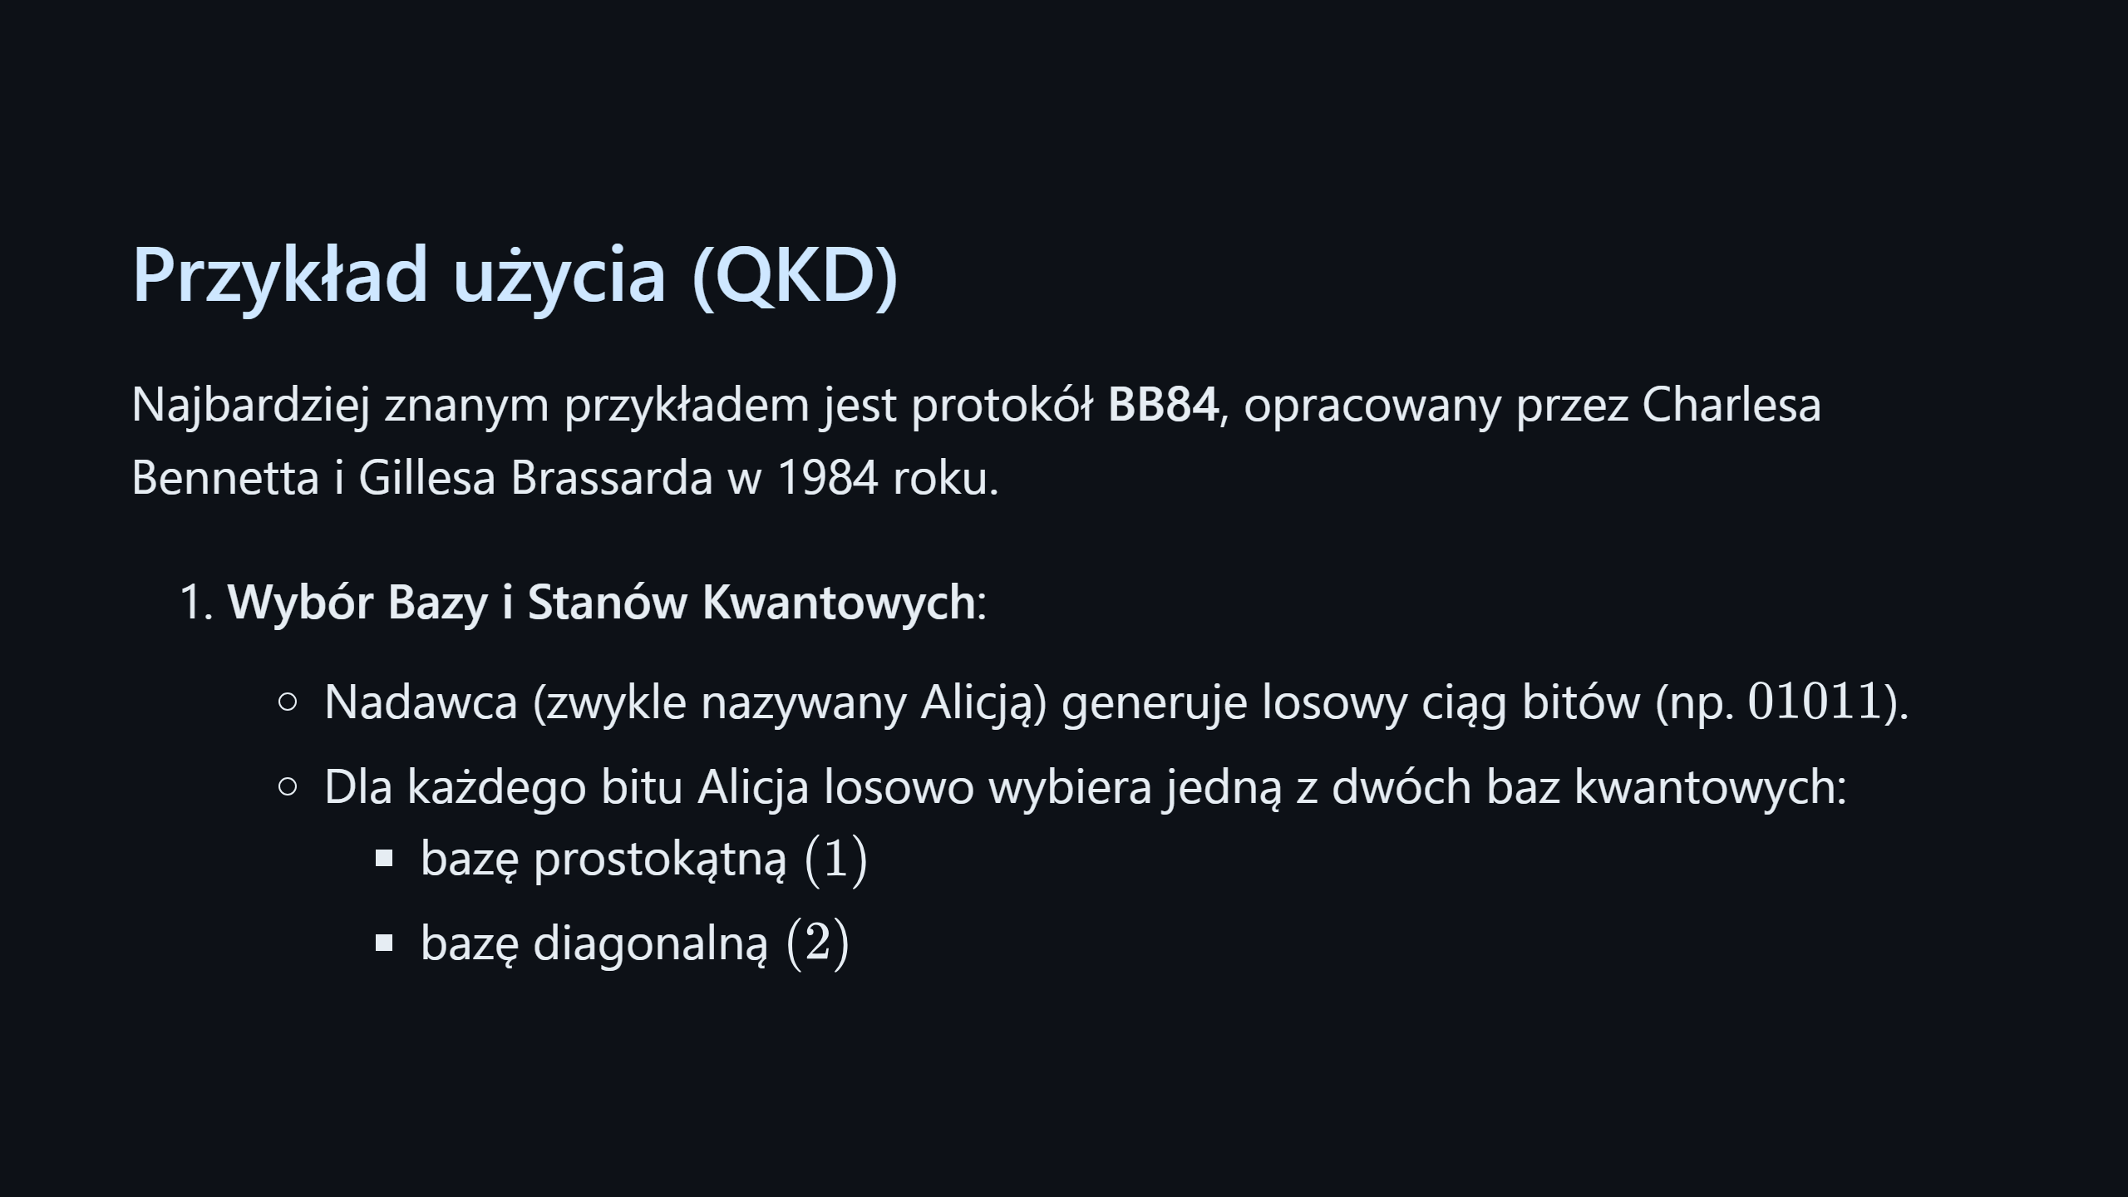
Notes:
@TODO: Szymon Kaszuba-Gałka

Slide 17
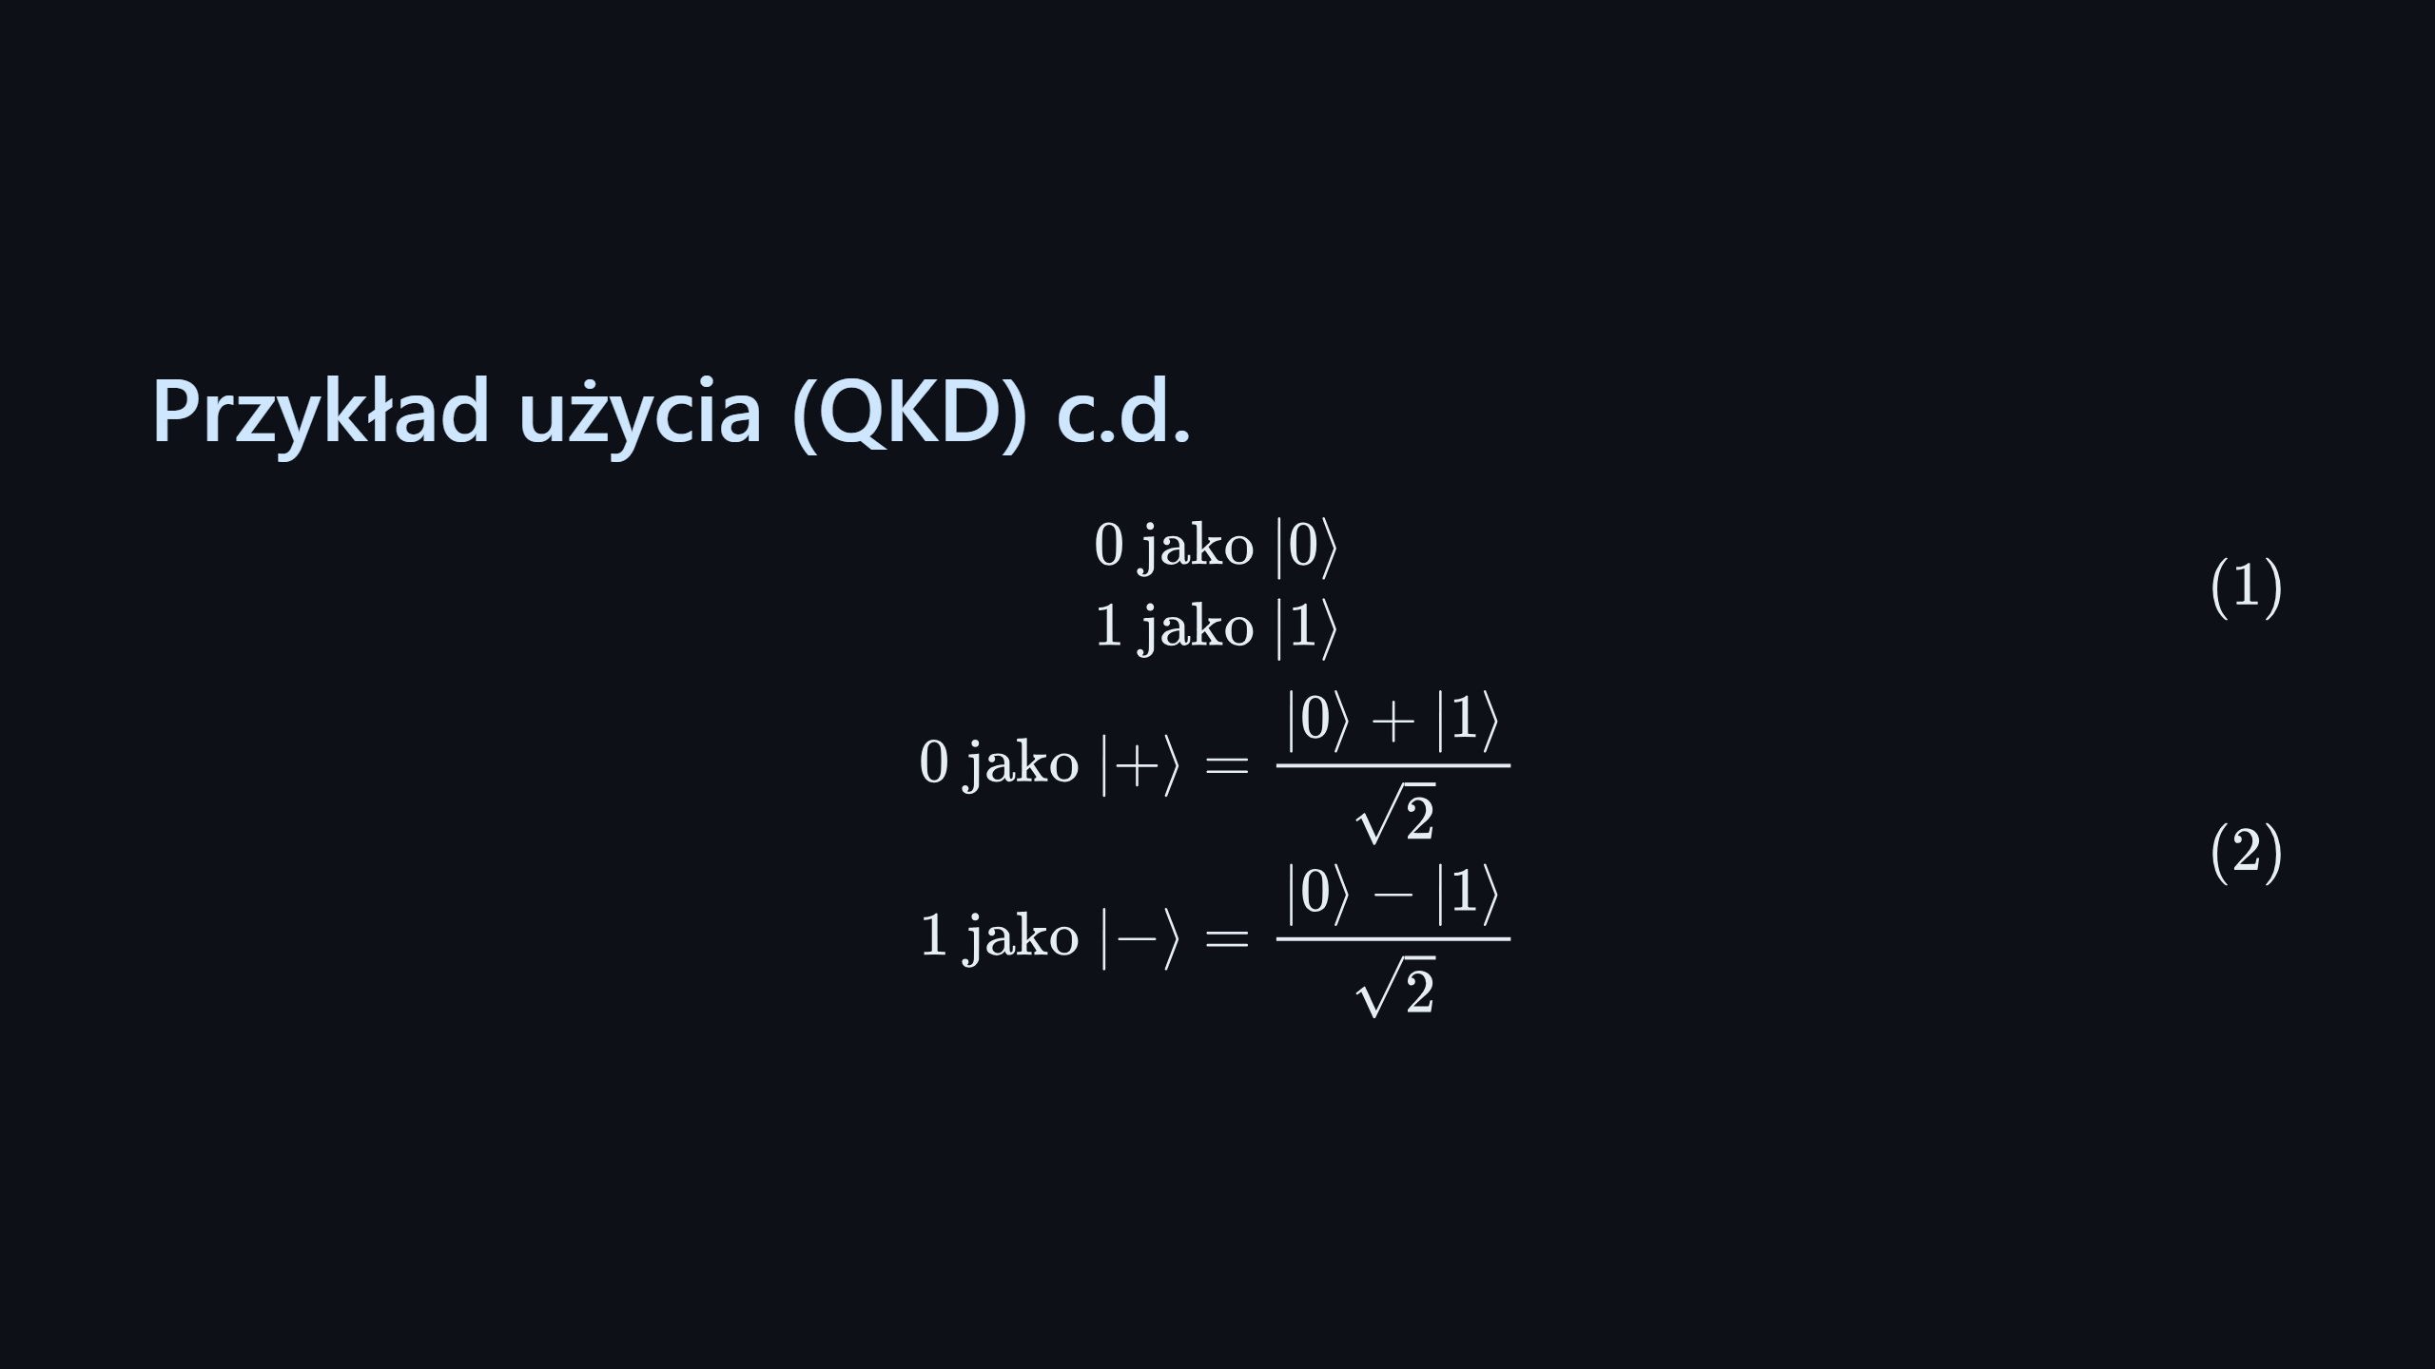
Notes:
@TODO: Szymon Kaszuba-Gałka @TODO Stan ∣+⟩ jest tzw. stanem superpozycji. Stany odpowiadaja odpowiednio polaryzacjom |0⟩ (wertykalny), |1⟩ (horyzontalny), |-⟩ (-45 stopni), |+⟩ (+45 stopni) Matematycznie, ∣+⟩ jest zapisywany jako średnia ważona - z równymi wagami - tych dwóch stanów (Tylko dla |+⟩ i |-⟩) Dzielnik sqrt_2 jest potrzebny do 'normalizacji' stanu, co oznacza, że całkowite prawdopodobieństwo znalezienia cząstki w jednym z tych stanów musi być równe 1. W mechanice kwantowej suma kwadratów amplitud - w tym przypadku wag - musi równać się 1.

Slide 18
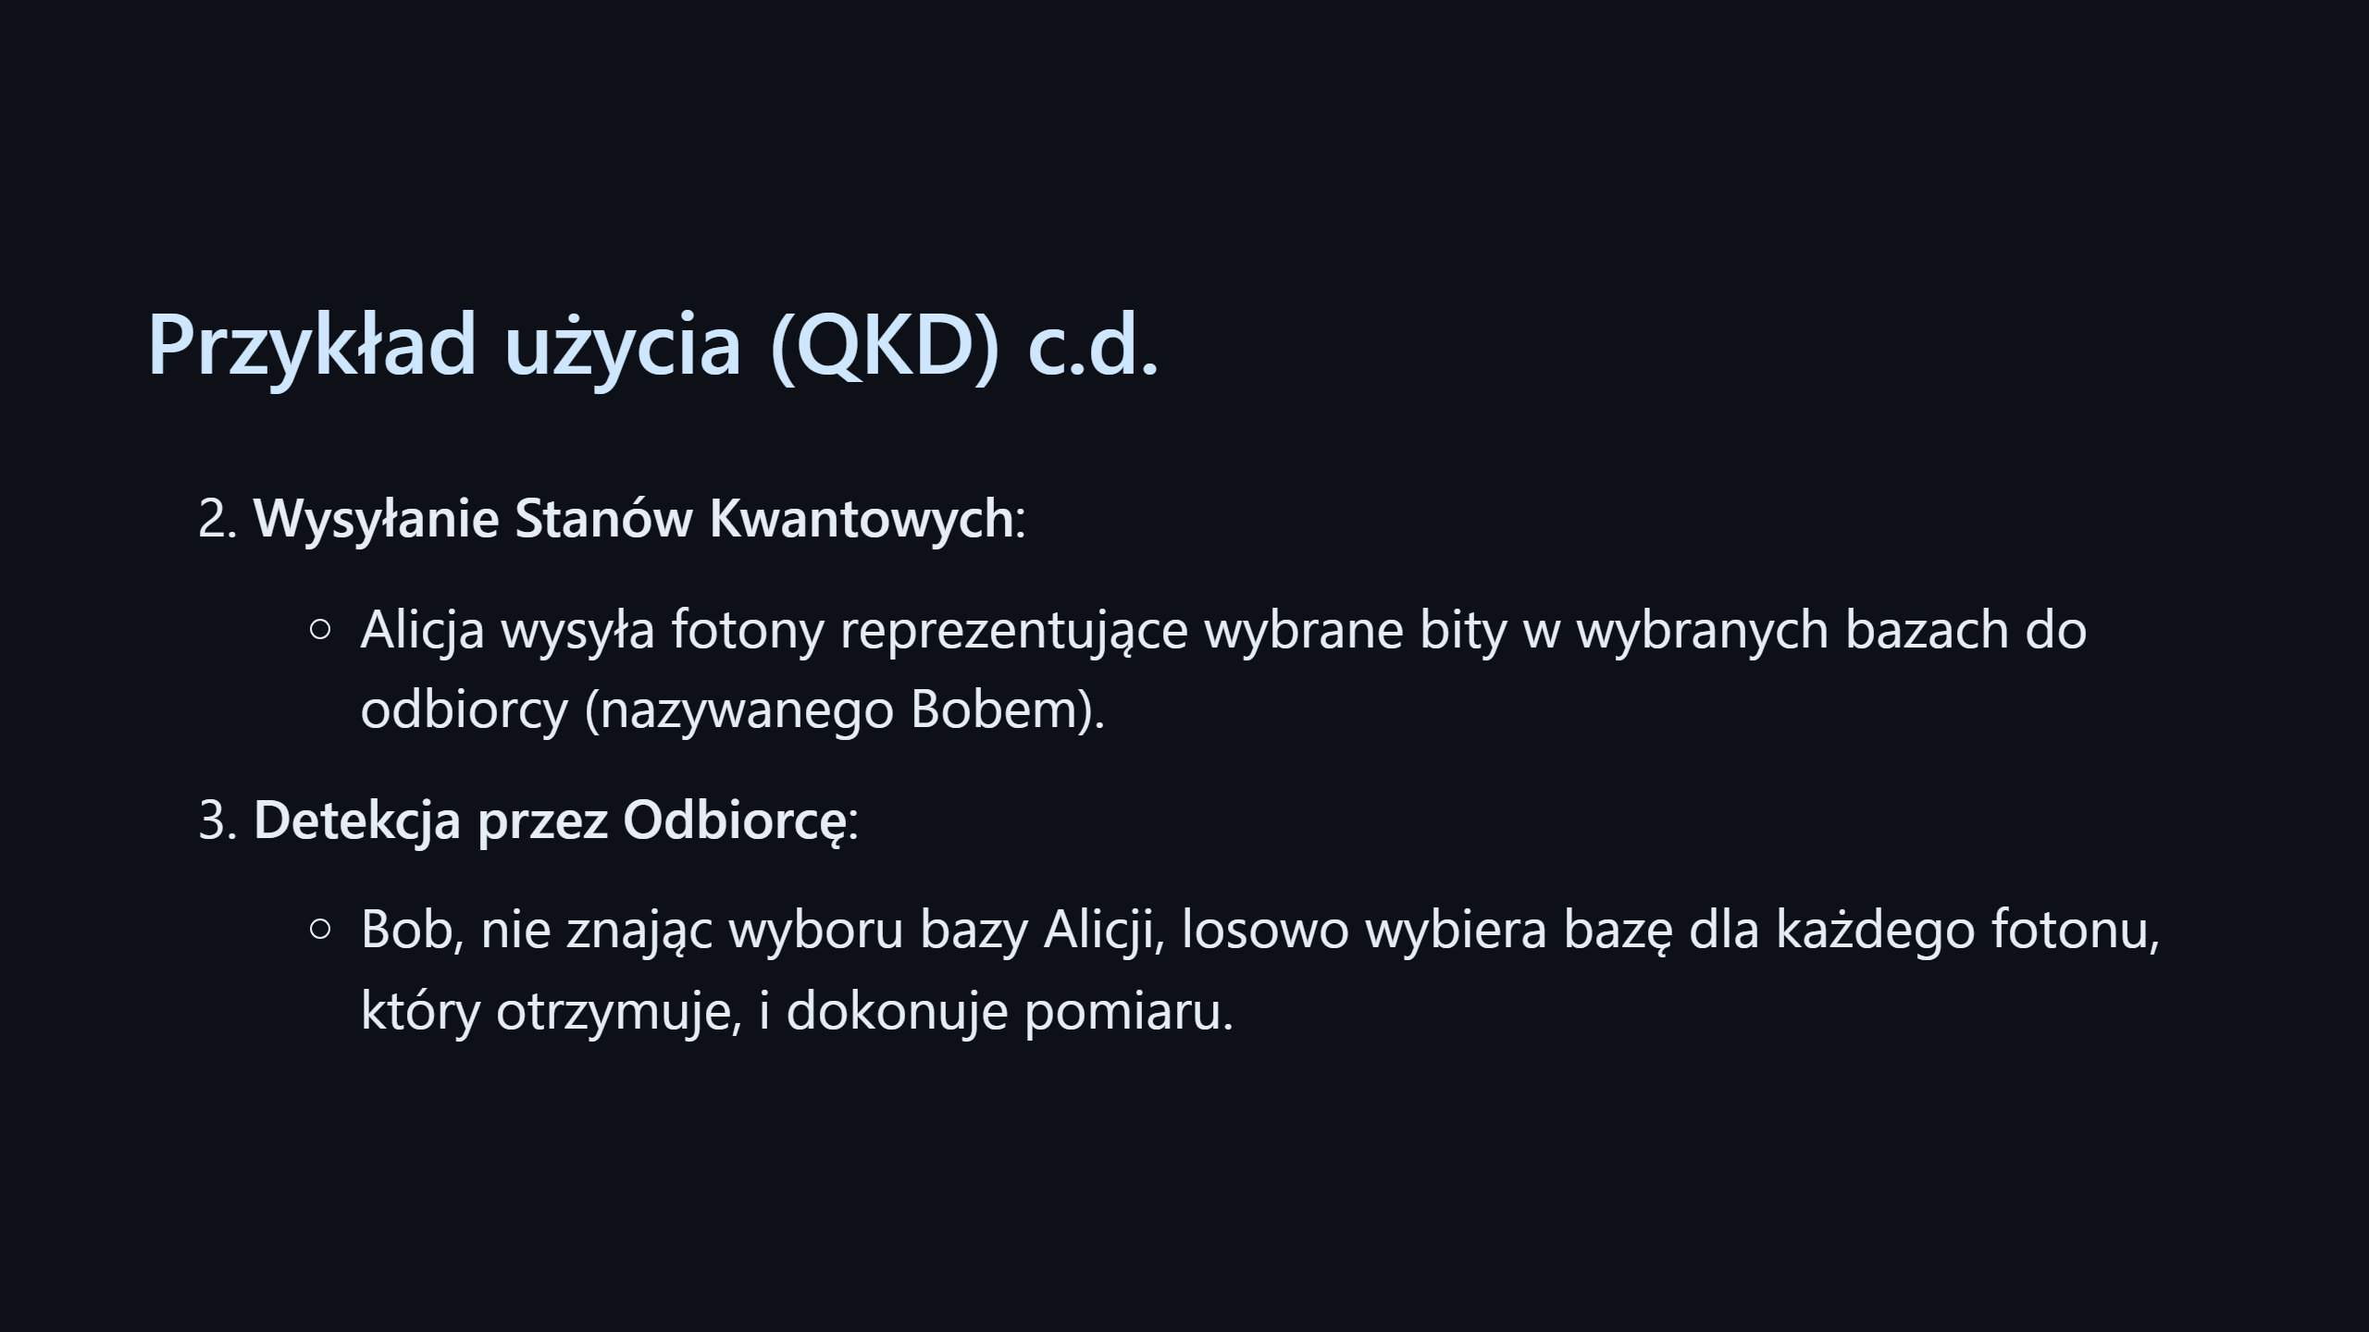
Notes:
@TODO: Szymon Kaszuba-Gałka

Slide 19
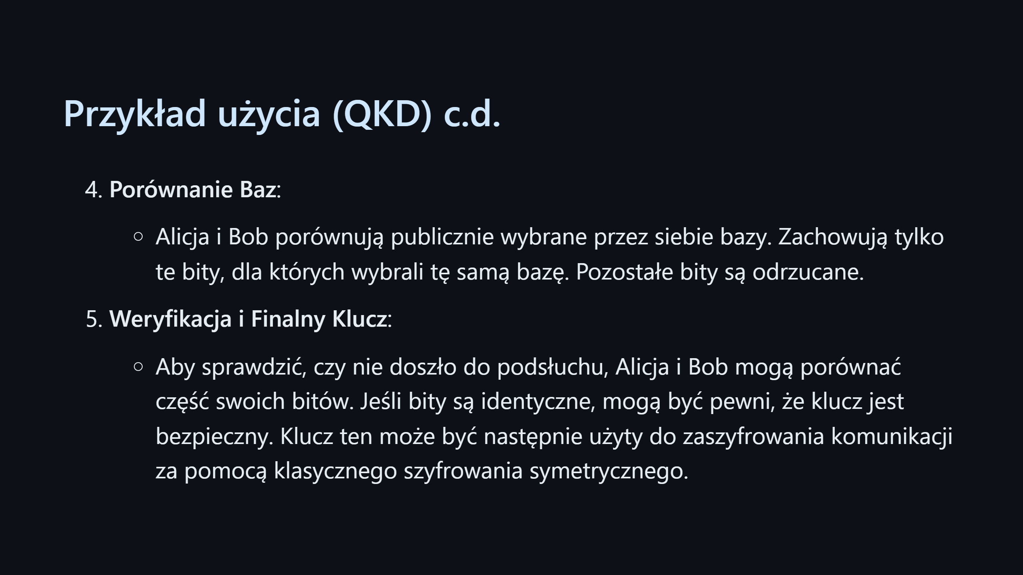
Notes:
@TODO: Szymon Kaszuba-Gałka

Slide 20
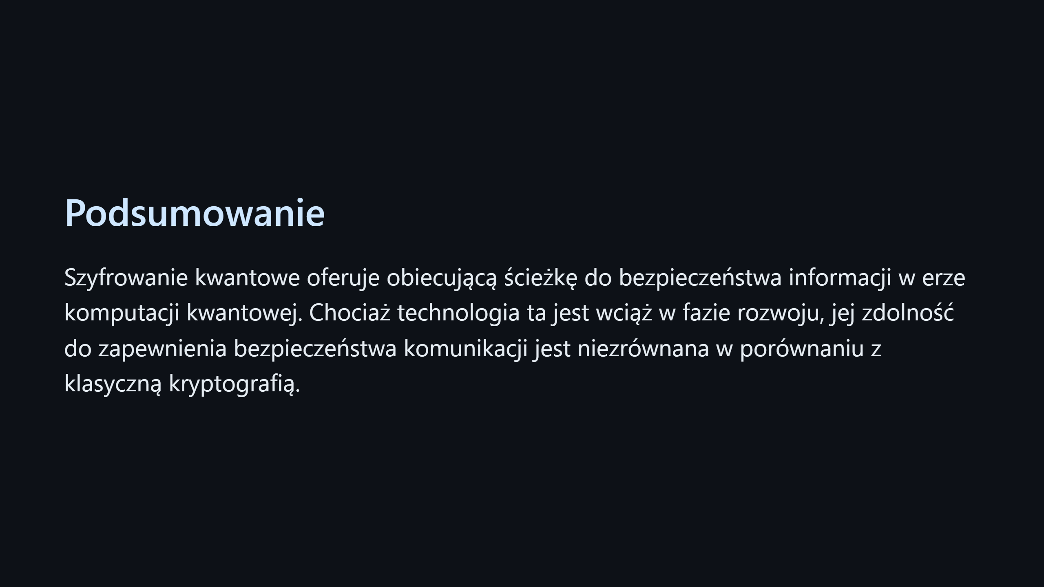
Notes:
@TODO: Szymon Kaszuba-Gałka

Slide 21
